Slide 1
VLIV TĚŽBY NEROSTŮ NA KRAJINU A ŽP
Registrační číslo projektu: CZ.1.07/1.1.38/02.0025
Název projektu: Modernizace výuky na ZŠ Slušovice, Fryšták, Kašava a Velehrad
Tento projekt je spolufinancován z Evropského sociálního fondu a státního rozpočtu České republiky.
Př_134_Mineralogie_Vliv těžby nerostů na krajinu a ŽP
Autor: Mgr. Drahomíra Kalandrová
Škola: Základní škola Fryšták, okres Zlín
Notes:
http://kurz.geologie.sci.muni.cz/kapitola6.htm#6.1.2

Slide 2
Anotace:
Digitální učební materiál je určen k seznámení žáků s problematikou vlivu těžby na krajinu a ŽP.
Materiál podporuje výklad učitele a přibližuje učivo žákům.
Je určen pro předmět přírodopis, 9. ročník.
Tento materiál vznikl jako doplňující materiál k učebnici: Černík, V., Martinec, Z., Vítek, J., Vodová, V. Přírodopis 9 pro základní školy: Geologie a ekologie. 1. vyd. Praha: SPN, 2010, ISBN 978-80-7235-496-2

Slide 3
Důležité pojmy
Těžba
Dobývání nerostných surovin z ložisek
Hornictví
Obor zabývající se těžbou nerostných surovin
Solný důl v Německu

Slide 4
Způsoby dobývání nerostných surovin
Povrchová těžba
Lomy, doly
Kaolinit, dolomit
Hlubinné doly
Rudy
Těžební vrty
Chemické loužení
Síra, soli
Těžba křemene ve Francii

Slide 5
Vliv těžby na krajinu a ŽP
Těžba a zpracování nerostů negativně ovlivňuje životní prostředí a okolní krajinu
Těžba mědi

Slide 6
Vliv těžby na krajinu a ŽP
Přetváření reliéfu krajiny, vytváření nových krajinných prvků
Halda – uložiště hlušiny (těžebního odpadu)
Těžba bauxitu

Slide 7
Vliv těžby na krajinu a ŽP
Ohrožení zásob pitné vody
Ztráta zemědělské a lesní půdy
Odstranění vegetace
Těžební vrt

Slide 8
Vliv těžby na krajinu a ŽP
Nadměrná hlučnost a prašnost
Ovlivnění kvality života lidí – vystěhování obyvatel
Solný důl

Slide 9
Vliv těžby na krajinu a ŽP
Rozvoj průmyslu navazujícího na těžbu
Hutnictví, chemický průmysl
Dopad na cestovní ruch
Zaplavený diamantový důl v Kimberley (jáma vykopána ručně)

Slide 10
Zajímavost
Nelegální těžba vltavínů mění lesy a pole na „měsíční krajinu“
Zjisti, co jsou vltavíny, jak pravděpodobně vznikly a kde se nalézají.
Vltavín

Slide 11
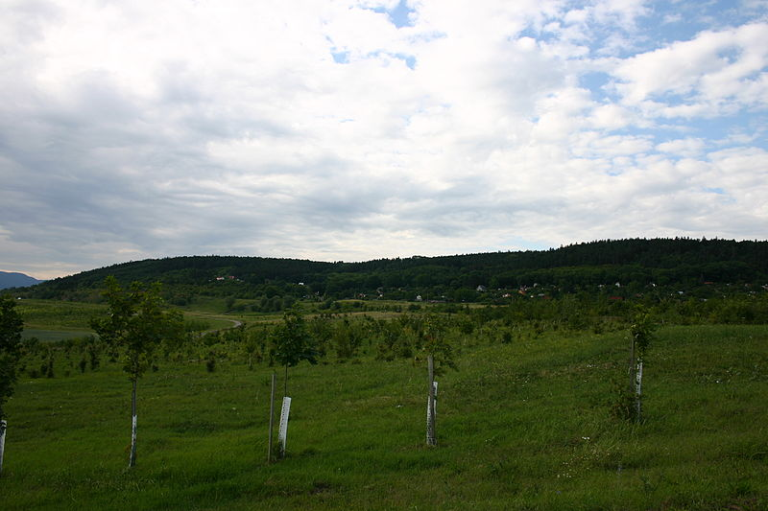
Rekultivace
Rekultivace
Obnova krajiny po těžbě
Přeměna na pole, lesy a rekreační plochy
Vysazení nových stromů
Rekultivace krajiny

Slide 12
Použité zdroje
Chuquicamata-002.jpg. In: Wikipedia: the free encyclopedia [online]. San Francisco (CA): Wikimedia Foundation, 2001-, 2 October 2005 [cit. 2013-07-26]. Dostupné z: http://commons.wikimedia.org/wiki/File:Chuquicamata-002.jpg
Carriere-Peyrilles.JPG. In: Wikipedia: the free encyclopedia [online]. San Francisco (CA): Wikimedia Foundation, 2001-, 9 November 2008 [cit. 2013-07-26]. Dostupné z: http://commons.wikimedia.org/wiki/File:Carriere-Peyrilles.JPG
Moldavite Besednice.jpg. In: Wikipedia: the free encyclopedia [online]. San Francisco (CA): Wikimedia Foundation, 2001-, 2 January 2006 [cit. 2013-07-26]. Dostupné z: http://commons.wikimedia.org/wiki/File:Moldavite_Besednice.jpg
19.8.12 Hnevin Mostecke jezero.JPG. In: Wikipedia: the free encyclopedia [online]. San Francisco (CA): Wikimedia Foundation, 2001-, 23 August 2012 [cit. 2013-07-26]. Dostupné z: http://commons.wikimedia.org/wiki/File:19.8.12_Hnevin_Mostecke_jezero.JPG
Ressl + rekultivace.JPG. In: Wikipedia: the free encyclopedia [online]. San Francisco (CA): Wikimedia Foundation, 2001-, 24. 6. 2009 [cit. 2013-07-26]. Dostupné z: http://cs.wikipedia.org/wiki/Soubor:Ressl_%2B_rekultivace.JPG
2007.10.09 Merkers sodium chloride crystals.jpg. In: Wikipedia: the free encyclopedia [online]. San Francisco (CA): Wikimedia Foundation, 2001-, 6. 7. 2013 [cit. 2013-07-26]. Dostupné z: http://cs.wikipedia.org/wiki/Soubor:2007.10.09_Merkers_sodium_chloride_crystals.jpg
Work aboveground - mine.jpg. In: Wikipedia: the free encyclopedia [online]. San Francisco (CA): Wikimedia Foundation, 2001-, 8 May 2006 [cit. 2013-07-26]. Dostupné z: http://commons.wikimedia.org/wiki/File:Work_aboveground_-_mine.jpg
Open pit mine.jpg. In: Wikipedia: the free encyclopedia [online]. San Francisco (CA): Wikimedia Foundation, 2001-, 16 November 2008 [cit. 2013-07-26]. Dostupné z: http://en.wikipedia.org/wiki/File:Open_pit_mine.jpg
Hydromonitor.JPG. In: Wikipedia: the free encyclopedia [online]. San Francisco (CA): Wikimedia Foundation, 2001-, 23 February 2009 [cit. 2013-07-26]. Dostupné z: http://commons.wikimedia.org/wiki/File:Hydromonitor.JPG

Slide 13
Použité zdroje
Salt mine 0096.jpg. In: Wikipedia: the free encyclopedia [online]. San Francisco (CA): Wikimedia Foundation, 2001-, 5 November 2012 [cit. 2013-07-26]. Dostupné z: http://commons.wikimedia.org/wiki/File:Salt_mine_0096.jpg

